Slide 1
ESTUDO DOS GASES

Slide 2
O Estado Gasoso
CARACTERÍSITICAS
Os gases tem massa.
Os gases sempre tendem a ocupar o volume do recipiente que os contém.
Os gases são muito menos densos do que os sólidos e os líquidos.
Os gases sempre se misturam entre si.
Os volumes dos gases variam muito com a pressão.

Slide 3
O Volume dos Gases
1m³ = 1.000 L = 1.000.000 mL (cm³)
1L = 1.000 mL = 1.000 cm³
1mL = 1 cm³

Slide 4
A Pressão dos Gases
$P=\frac{F}{A}$
P= pressão
F= força
A= Área
Unidades SI – Pascal - Pa=$\frac{N}{m^{2}}$
1 atm = 76 cmHg = 760 mmHg = 760 torr
1 mmHg = 1 torr
1 atm = 101.325 Pa (ou N/m²)
1 mmHg = 133,322 Pa (ou N/m²)

Slide 5
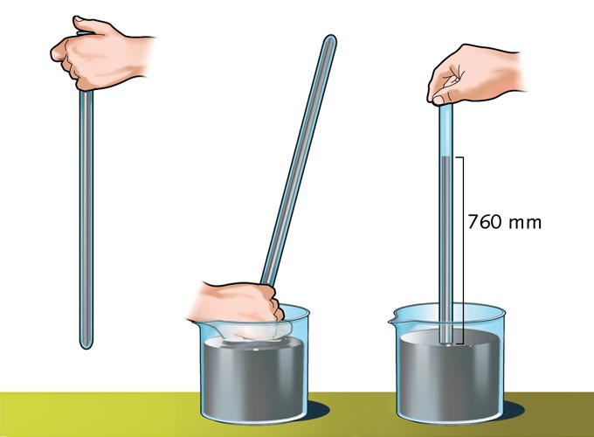
A Pressão dos Gases
EXPERIÊNCIA DE TORRICELLI
A pressão atmosférica depende da altitude.
No nível do mar: 760 mmHg
Em São Paulo (780 m de altitude): 700 mmHg
Monte Evereste (8.850 m de altitude): 240 mmHg

Slide 6
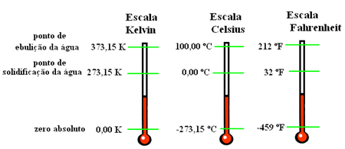
A Temperatura dos Gases
A temperatura é uma grandeza que mede o grau de agitação das partículas (átomos ou moléculas que constituem um corpo).
Para um gás, a temperatura depende da velocidade (grau de agitação) das moléculas que o constituem.
Escalas de Temperatura

Slide 7
As Leis Físicas dos Gases
São leis experimentais que mostram como varia o volume de um gás quando a pressão e a temperatura desse gás variam.
Expressões comumente usadas:
Estado de um Gás: são as condições de volume (V), pressão (P) e temperatura (T) em esse gás se encontra.
Variáveis de Estado: são as grandezas V, P e T.
Transformações Gasosas: são as variações de V, P e/ou T.

Slide 8
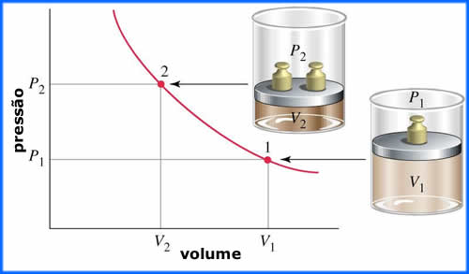
Lei de Boyle-Mariotte
Sob temperatura constante, o volume ocupado por determinada massa (constante) gasosa é inversamente proporcional à sua pressão.
$$P_{1}V_{1}=P_{2}V_{2}$$
ou
$PV=constante$
isoterma
Transformação Isotérmica

Slide 9
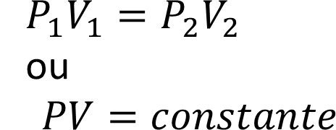
Lei de Boyle-Mariotte
Pressão (P) (em atm) | Volume (V) (em mL) | Produto PV
2 | 600 | 1.200
4 | 300 | 1.200
6 | 200 | 1.200
8 | 150 | 1.200

Slide 10
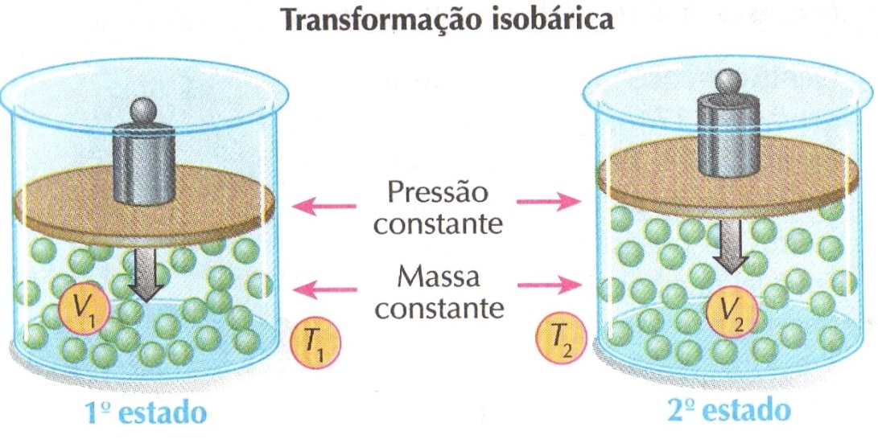
Lei de Gay-Lussac
Sob pressão constante, o volume ocupado por determinada massa gasosa é diretamente proporcional à sua temperatura absoluta.
$$\frac{V_{1}}{T_{1}}=\frac{V_{2}}{T_{2}}$$
ou
$$\frac{V}{T}=constante$$

Slide 11
Lei de Gay-Lussac
Temperatura (T) (em Kelvin) | Volume (V) (em mL) | Quociente $\frac{V}{T}$
100 | 200 | 2
200 | 400 | 2
300 | 600 | 2
400 | 800 | 2
$$\frac{V_{1}}{T_{1}}=\frac{V_{2}}{T_{2}}$$
ou
$$\frac{V}{T}=constante$$
Isóbara

Slide 12
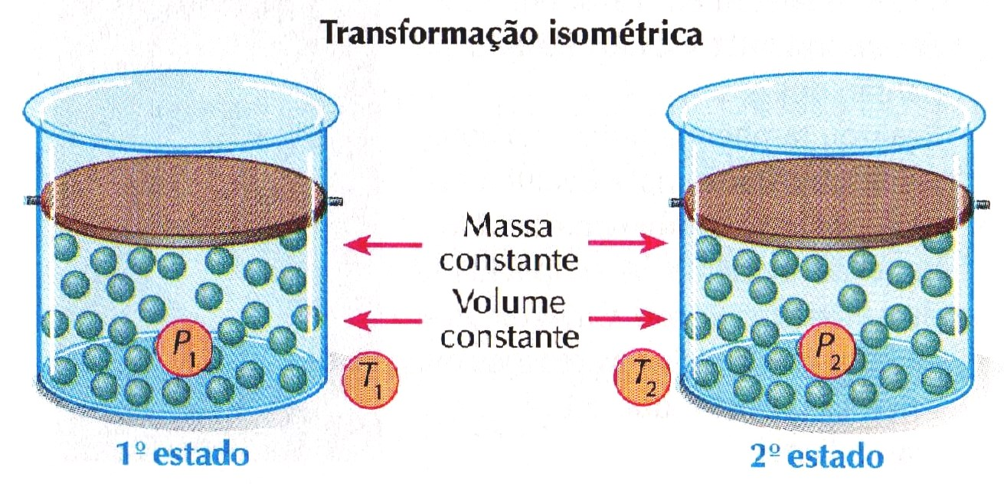
Lei de Charles
Sob volume constante, a pressão exercida por uma determinada massa gasosa é diretamente proporcional à sua temperatura absoluta.
$\frac{P_{1}}{T_{1}}=\frac{P_{2}}{T_{2}}$
ou
$$\frac{P}{T}=constante$$

Slide 13
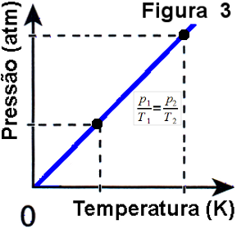
Lei de Charles
Temperatura (T) (em Kelvin) | Pressão (P) (em atm) | Quociente $\frac{P}{T}$
100 | 3 | 0,03
200 | 6 | 0,03
300 | 9 | 0,03
400 | 12 | 0,03
$\frac{P_{1}}{T_{1}}=\frac{P_{2}}{T_{2}}$
ou
isovolumétrica
$$\frac{P}{T}=constante$$

Slide 14
Resumo
Transformação | Volume | Pressão | Temperatura | Lei | Fórmula
Isotérmica | Varia | Varia | Constante | Boyle-Mariotte | $$PV=constante$$
Isobárica | Varia | Constante | Varia | Gay_Lussac | $$\frac{V}{T}=constante$$
Isovolumétrica* | Constante | Varia | Varia | Charles | $$\frac{P}{T}=constante$$
*isovolumétrica ou isométrica ou isocórica

Slide 15
Equação Geral dos Gases
Reunindo as três fórmulas vistas nas três leis físicas dos gases, chegamos à fórmula matemática:
$\frac{P_{1}V_{1}}{T_{1}}=\frac{P_{2}V_{2}}{T_{2}}$ ou $\frac{PV}{T}=constante$
que é a chamada equação geral dos gases. Note que ela só é válida para uma massa constante de um mesmo gás.

Slide 16
Condições Normais de Pressão e Temperatura (CNPT)
Por definição, chamamos condições normais de pressão e temperatura (CNTP) a:
Pressão = 1 atm = 760 mmHg
Temperatura = 0 °C = 273 K

Slide 17
Gás Ideal e Gás Real
Gás ideal é aquele que obedece rigorosamente as leis e formulas estudadas em quaisquer condições de pressão e temperatura. Na prática tal gás não existe.
Os gases comuns, que chamamos de gases reais, sempre se afastam do comportamento de um gás ideal, principalmente a pressões muito altas e/ou temperatura muito baixas.
Desse modo, podemos concluir que um gás real se assemelha mais ao gás ideal à medida que a pressão diminui e a temperatura aumenta; em outras palavras, o comportamento de um gás será tanto mais ideal quanto mais rarefeito ele estiver.

Slide 18
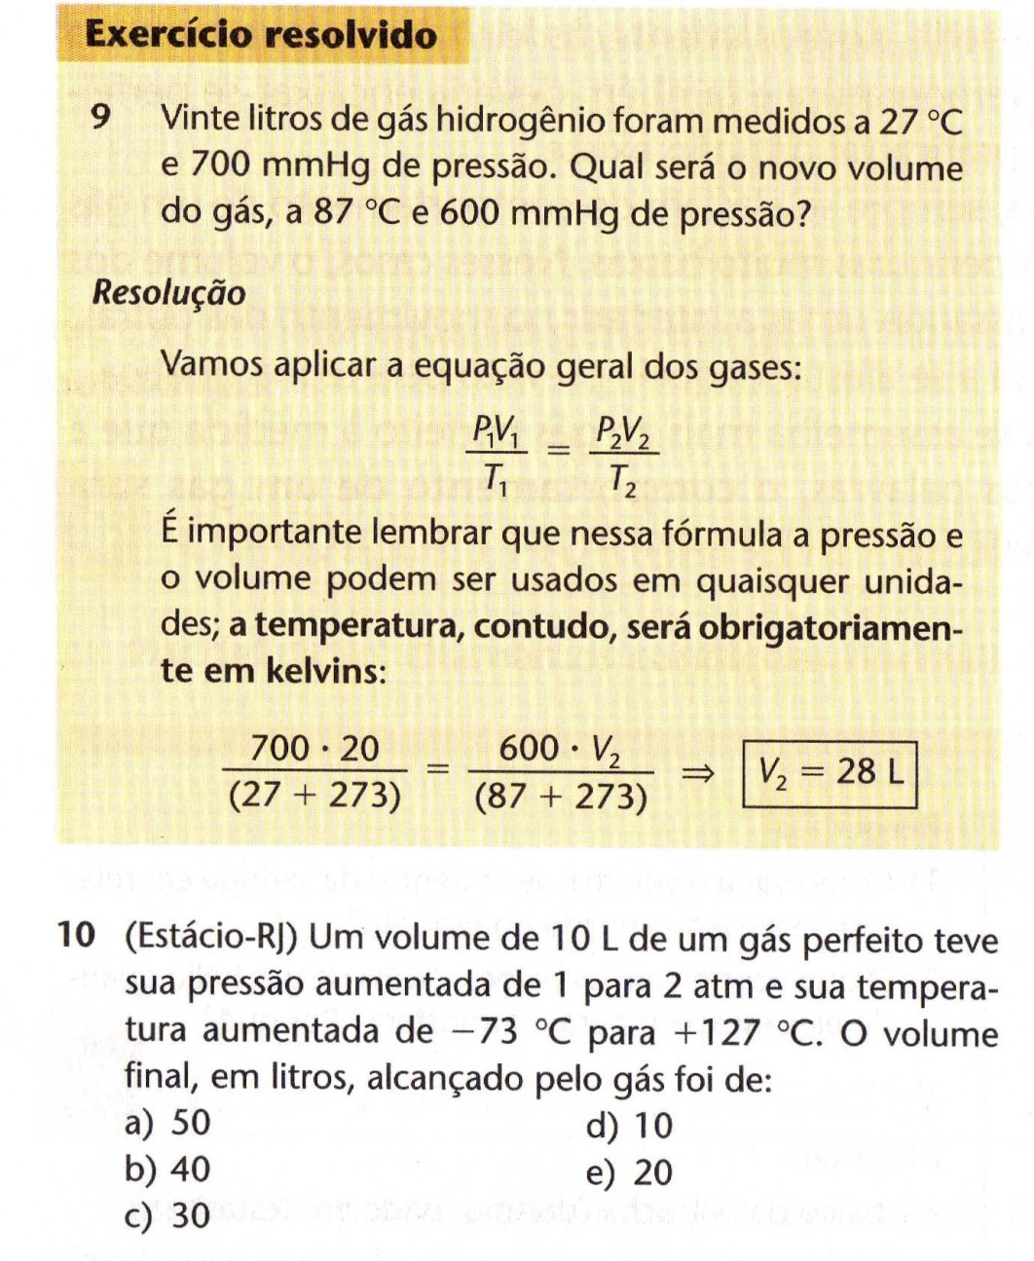
Exercícios

Slide 19
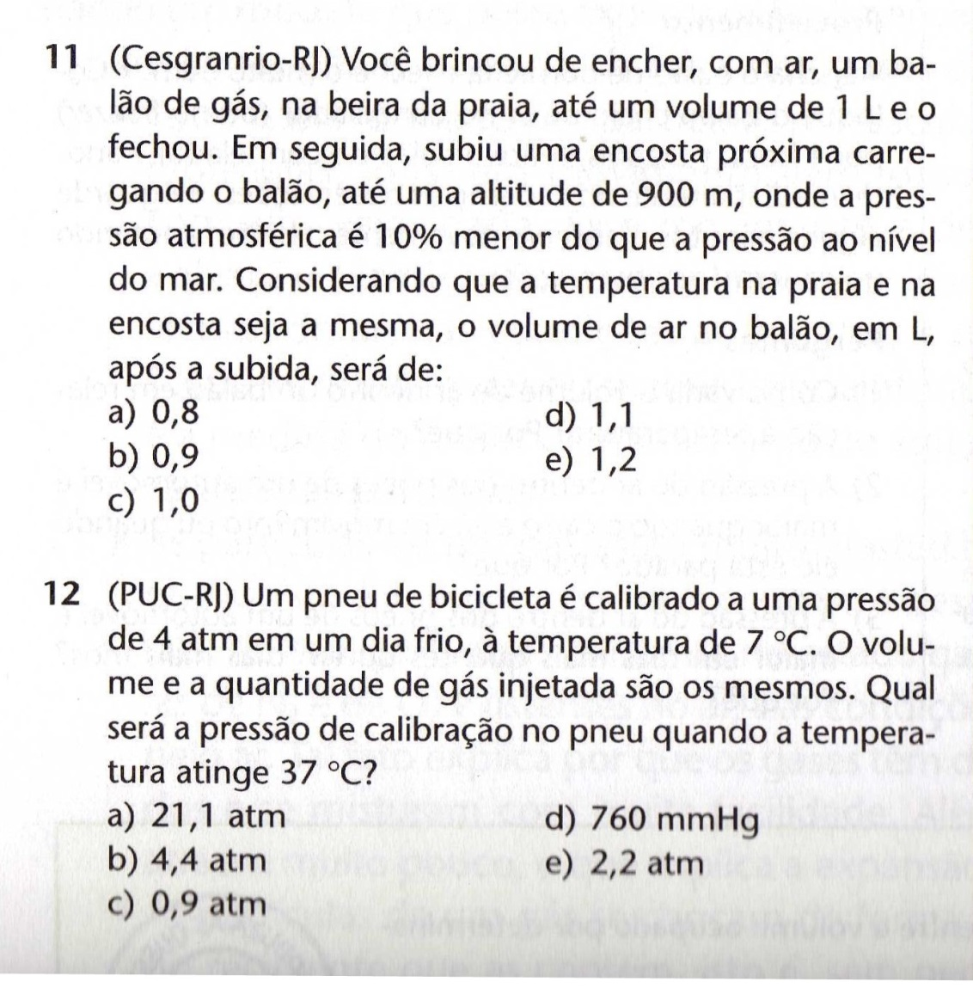
Exercícios

Slide 20
Exercícios
13. (F. M. Pouso Alegre- MG) Ao sair de viagem o motorista calibrou os pneus de seu veículo colocando no seu interior 2 atm de pressão, num dia quente (27 °C). Ao chegar ao destino, mediu novamente a pressão dos pneus e encontrou 2,2 atm. Considerando-se desprezível a variação de volume, a temperatura dos pneus ao final da viagem era:
660 °C d) 272 °C
57 °C e) 26,7 °C
330 °C

Slide 21
Respostas
10) e
11) d
12) b
13) b

Slide 22
Leis Volumétricas de Gay-Lussac
Quando medidos nas mesmas condições de pressão e temperatura, os volumes dos reagentes e dos produtos gasosos formam uma proporção constante, de números inteiros pequenos.
1º EXEMPLO
H₂ + Cl₂ 2HCl (P e T constantes)
15L 15L 30L
Proporção=> 1:1:2

Slide 23
Leis Volumétricas de Gay-Lussac
2º EXEMPLO
2H₂ + O₂ 2H₂O (vapor)
6 m³ 3 m³ 6 m³
Proporção=> 2:1:2
É interessante notar que os 9 m³ iniciais (3 + 6 = 9) produzirão apenas 6 m³ finais.
Nesse caso, houve contração de volume.

Slide 24
Lei de Avogadro para os Gases
“Volumes iguais de quaisquer gases, quando medidos a mesma pressão e temperatura, encerram o mesmo número de moléculas”.

Slide 25
Volume Molar
Volume Molar (V_{M}) dos gases é o volume ocupado por 1 mol de qualquer gás, em determinada pressão e temperatura.
O volume molar independe da natureza do gás, mas varia com a pressão e a temperatura.
Nas condições normais de pressão e temperatura (CNPT), o volume molar é 22,4 L/mol.

Slide 26
Equação de Clapeyron
$\frac{PV}{T}=constante$
Para um mol de um gás nas CNTP (P₀= 1 atm, T₀= 273 K e V₀= 22,4 L/mol) temos:
$$\frac{P_{0}V_{0}}{T_{0}}=\frac{1.22,4}{273}=0,082\frac{atm.L}{mol.K}$$
O valor 0,082 é constante para 1 mol de qualquer gás, em qualquer pressão e temperatura. Por esse motivo, o valor 0,082 recebeu o nome de constante universal dos gases ideais, sendo representada pela letra R.

Slide 27
Equação de Clapeyron
GENERALIZANDO:
Se para 1 mol de gás temos $\frac{PV}{T}=$R, então :
Para 2 mols de gás teremos $\frac{PV}{T}=2R$
Para 3 mols de gás teremos $\frac{PV}{T}=3R$
Para n mols de gás teremos $\frac{PV}{T}=nR$
Concluímos que: $PV=nRT$ (Equação de Clapeyron ou equação geral dos gases)

Slide 28
Equação de Clapeyron
Tendo em vista que: $n=\frac{m}{M}$ pode-se escrever a Equação de Clapeyron do seguinte modo:
$$PV=\frac{m}{M}RT$$
P= pressão do gás
V= volume do gás
n= quantidade do gás em mols
m= massa do gás em gramas
M= massa molar do gás
R= constante universal dos gases ideais
T= temperatura do gás medida na escala Kelvin (K)

Slide 29
Equação de Clapeyron
O valor da constante universal dos gases ideais (R) varia conforme as unidades utilizadas. Sempre considerando 1 mol, temos:
$\frac{P_{0}V_{0}}{T_{0}}=\frac{1atm. 22,4L}{273 K}$ => $R=0,082\frac{atm.L}{mol.K}$
$\frac{P_{0}V_{0}}{T_{0}}=\frac{760mmHg. 22,4L}{273 K}$ => $R=62,3\frac{mmHg.L}{mol.K}$
$\frac{P_{0}V_{0}}{T_{0}}=\frac{101325Pa.0,0224m^{3}}{273 K}$ => $R=8,314\frac{Pa.m^{3}}{mol.K}$

Slide 30
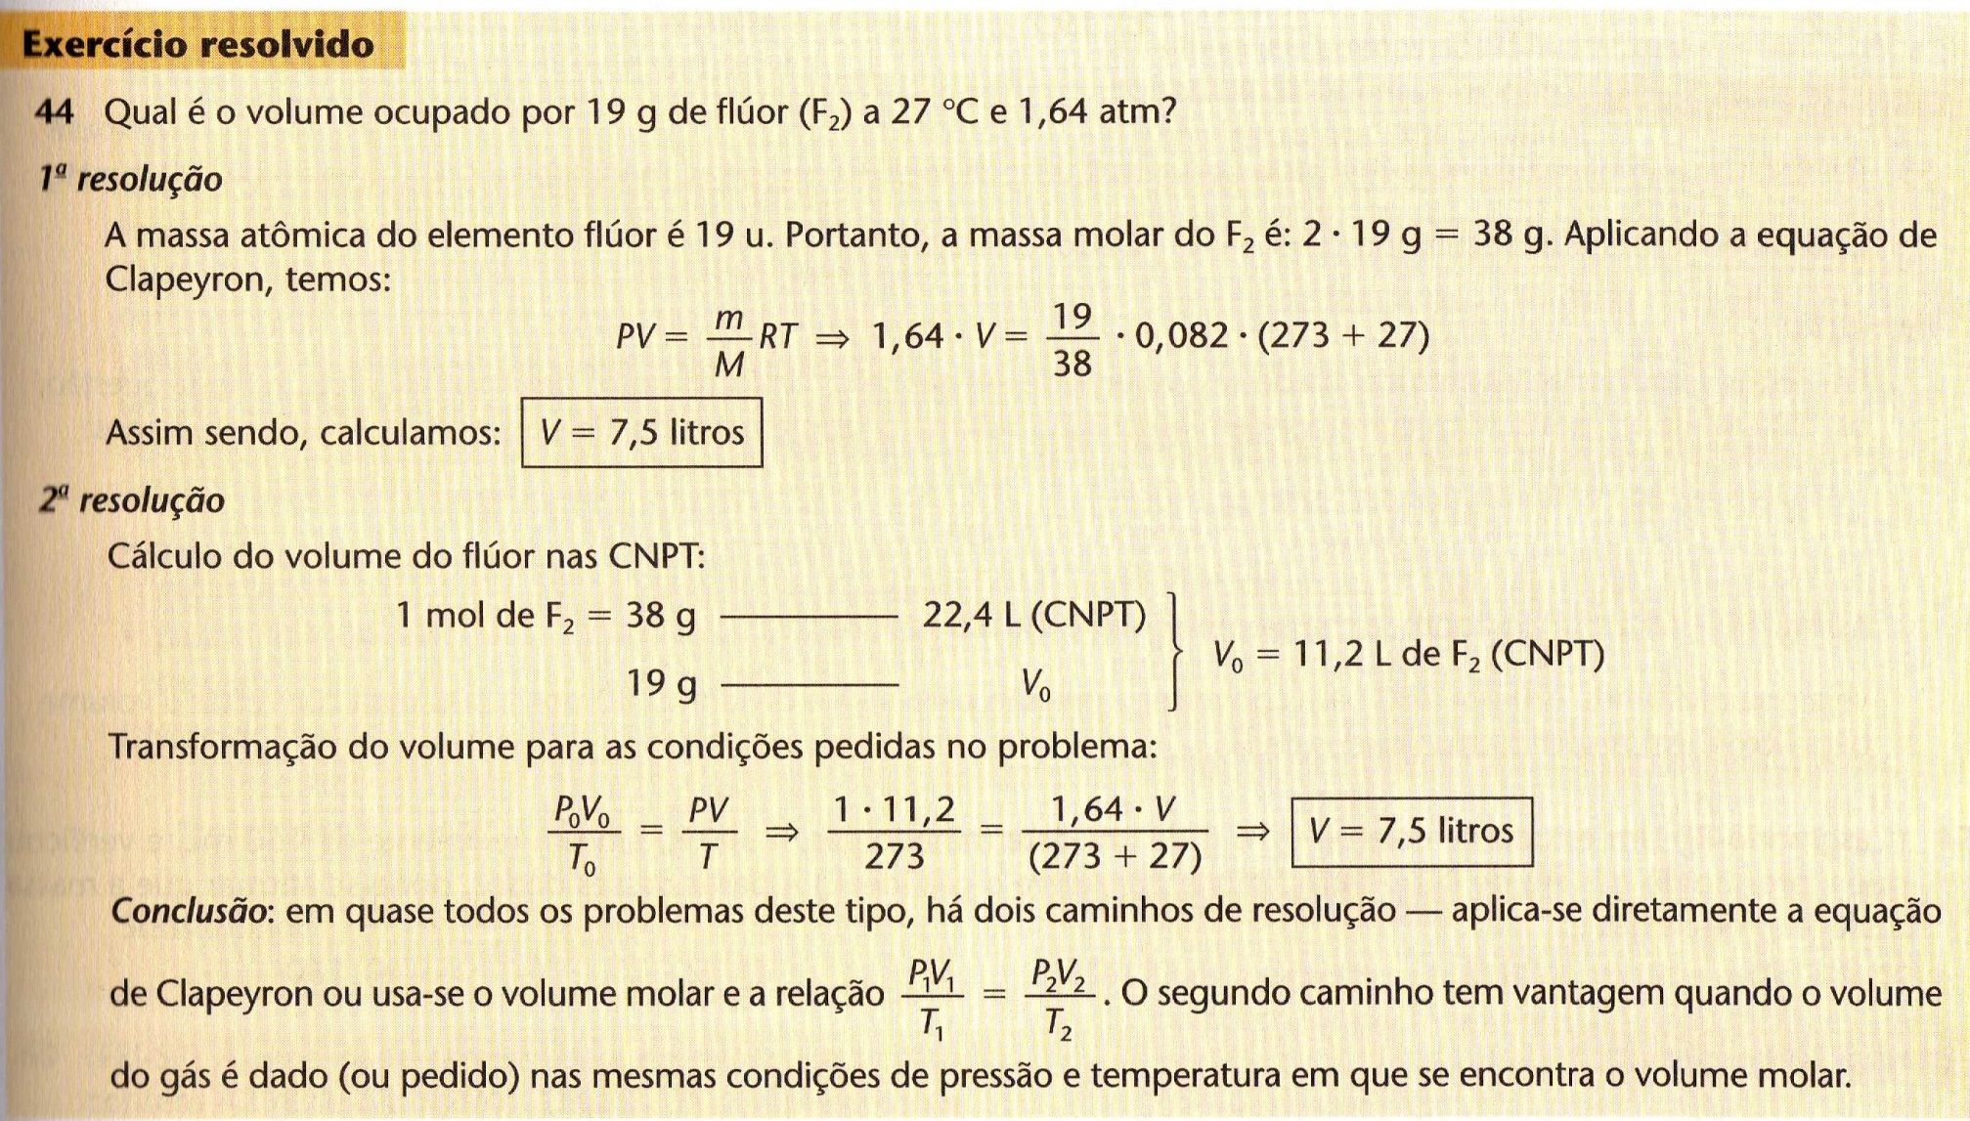
Exercícios

Slide 31
Exercícios

Slide 32
Exercícios
48) O número de átomos de oxigênio existentes em 1 mol de ozônio (O₃) à temperatura de 298 K e 1,2 atm de pressão.

Slide 33
Respostas
45) b
46) a
47) d

